Slide 1
6.3 árboles de decisión
Fecha:

Slide 2
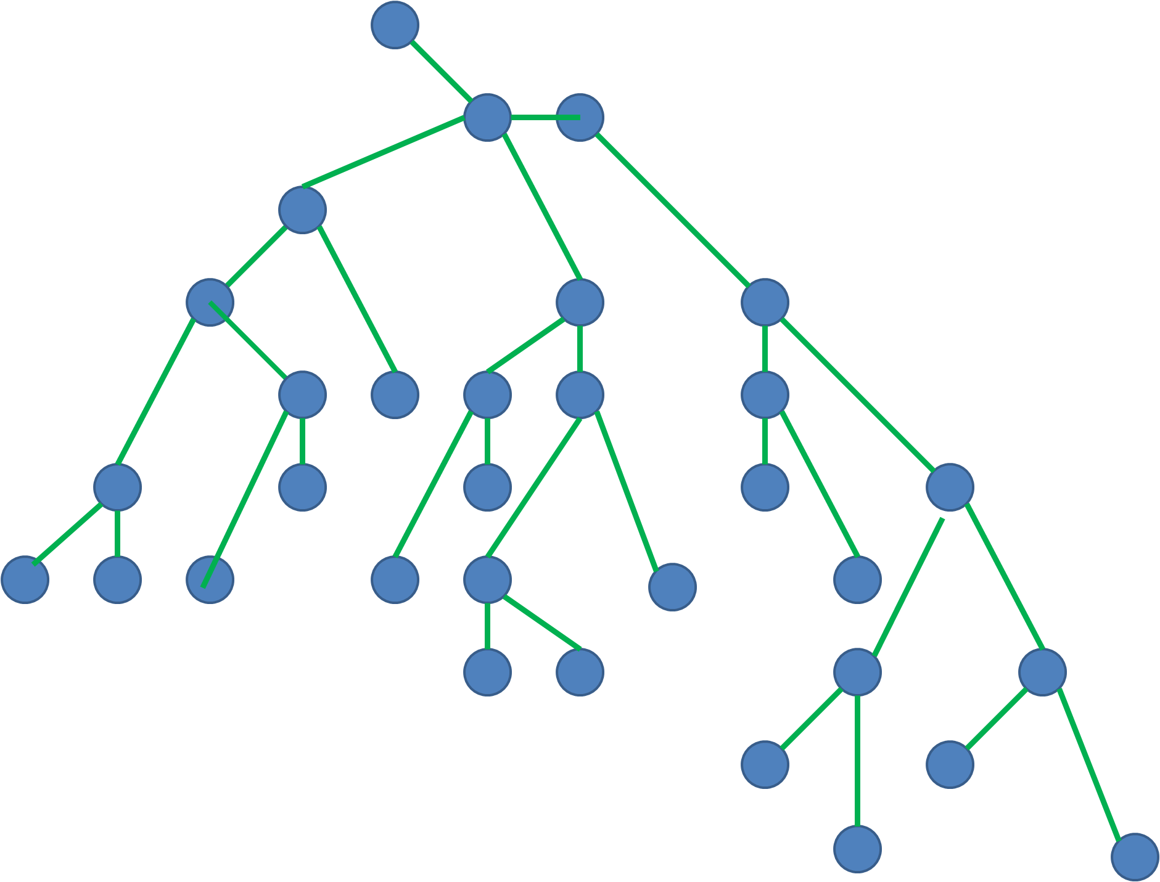
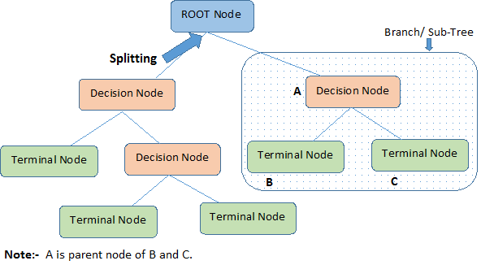
¿qué es un árbol?
Es un grafo acíclico en términos de estructuras de datos. Está compuesto por nodos y aristas. Un árbol enraizado tiene un nodo raíz inicial. Un árbol tiene h niveles, todos los nodos tienen al menos un nodo hijo excepto los que se encuentran en los hojas.

Slide 3
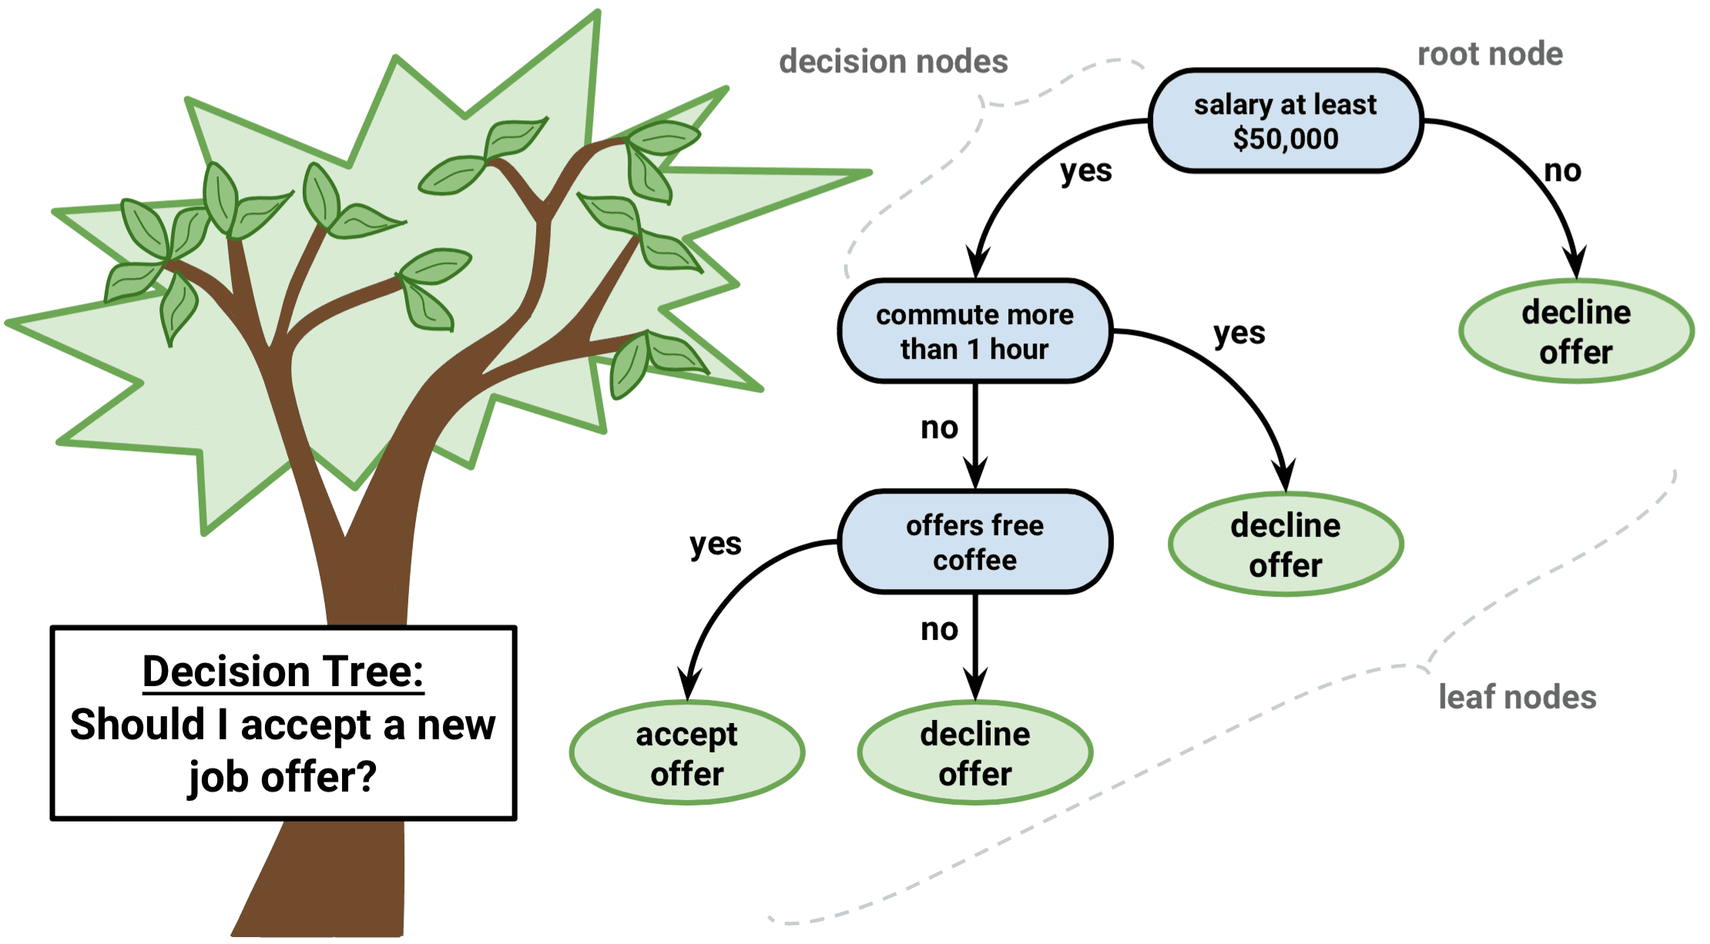
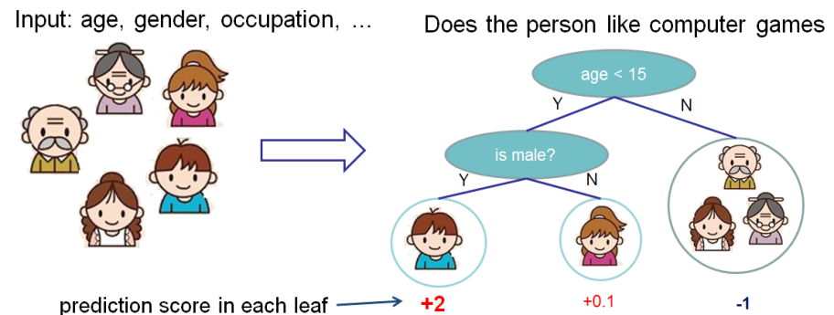
Árbol de decisión
Los árboles de decisión usualmente son binarios, es decir cada nodo tiene 2 hijos.
Son simples y útiles para interpretación

Slide 4
6.3.1 árboles de regresión

Slide 5
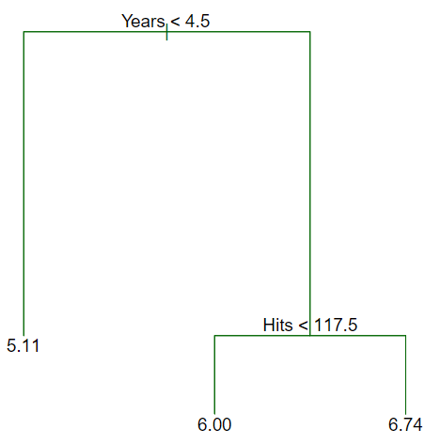
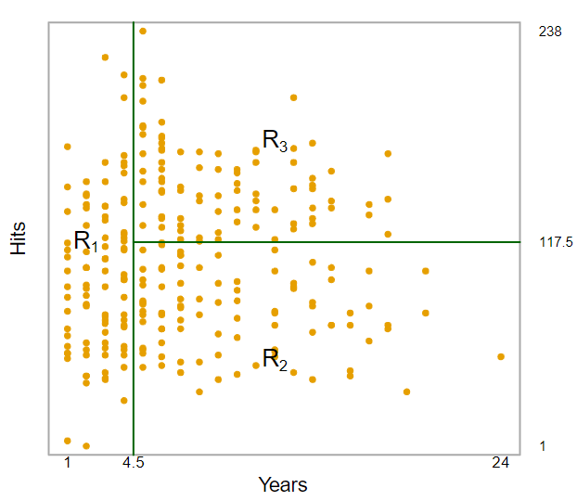
Árbol de regresión
Ejemplo: Predecir el salario de un jugador de baseball basado en el número de años que ha jugado en ligas profesionales y el número de hits que hizo el año pasado.
observa las regiones de partición de los salarios.

Slide 6
6.3.2 árboles de clasificación

Slide 7
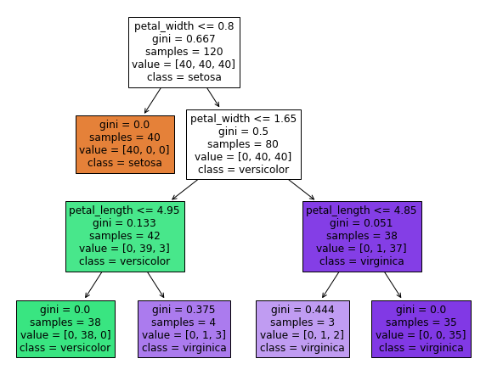
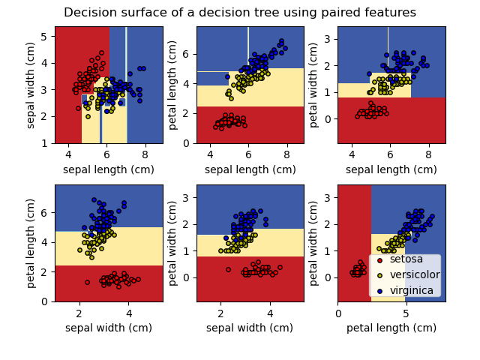
Árbol de clasificación
Ejemplo: Determinar qué tipo de Iris es la instancia dados su longitud y anchura de sépalo y pétalo.

Slide 8
6.3.3 algoritmo cart

Slide 9
¿cómo se determinan los nodos de decisión?
La creación de un árbol binario de decisión es un proceso de dividir en espacio de entrada (variables predictoras). Usualmente se usa un enfoque voraz recursivo para hacer la división del espacio de entrada.
Este procedimiento es numérico, el split con el menor costo es el seleccionado. Para regresión se usa una función de costo, para clasificación se usa el índice de Gini que indica la pureza de los nodos hoja.

Slide 10
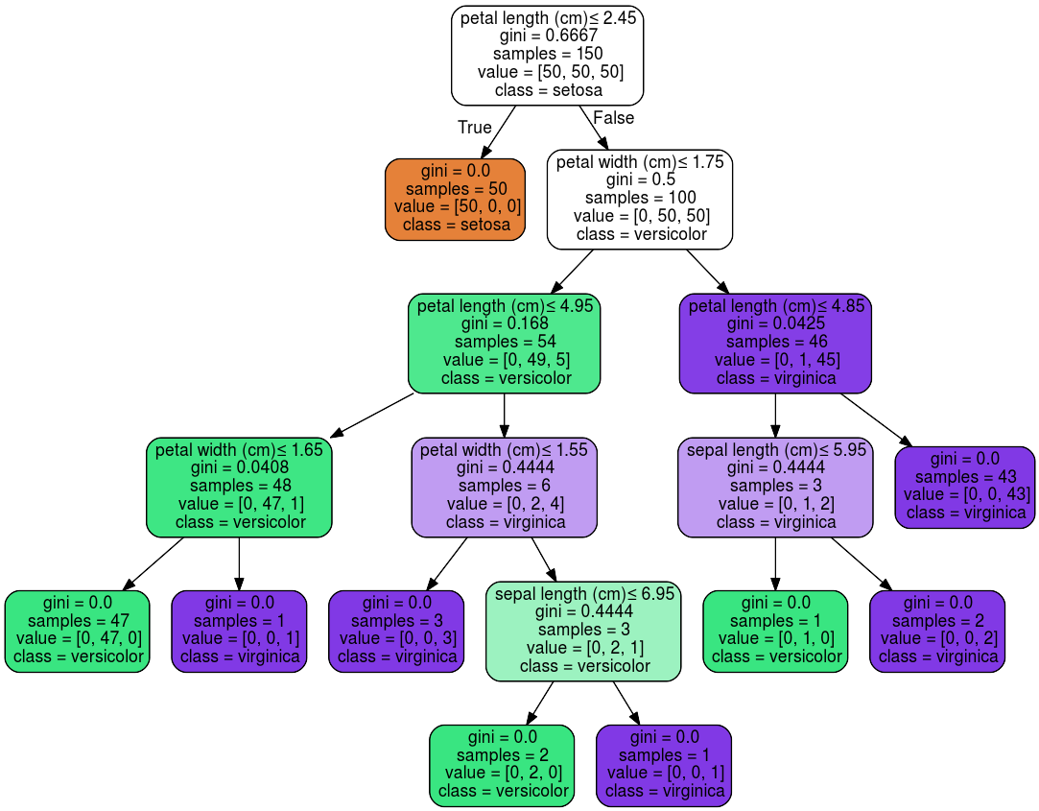
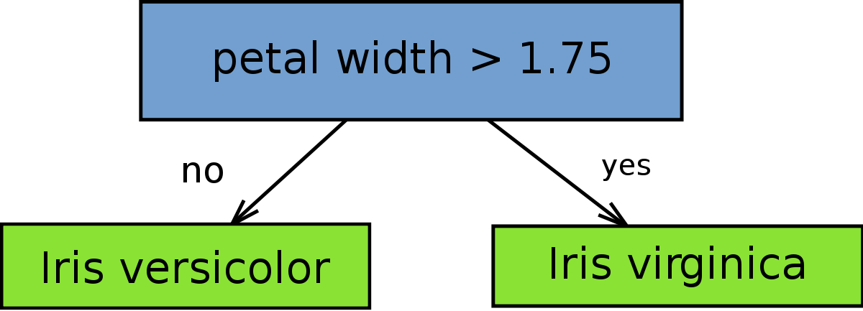
poda
El criterio de paro (de generación de nodos de decisión) influye en el rendimiento del modelo. Usualmente se prefieren árboles con pocos niveles.
árbol con alto sesgo
árbol con alta varianza

